Slide 1

CODE BREAKERS
9th Grade

Slide 2
Съдържание
01
02
03
04
Нашият отбор
Създаване на идеята за проекта
Развитие на проекта
Завършване на
проекта

Slide 3
01
Нашият отбор

Slide 4
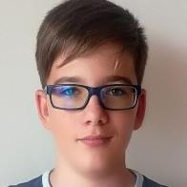
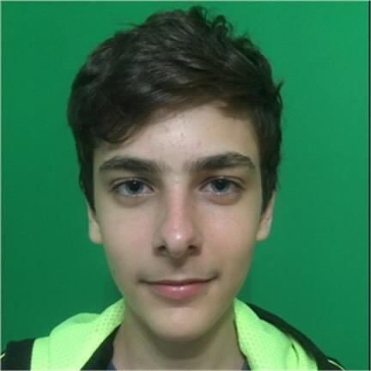
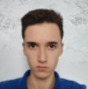
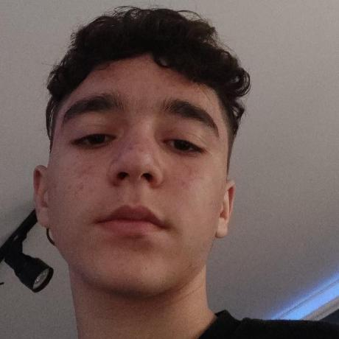
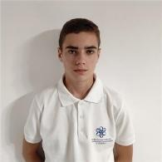
Нашият отбор
Андрей Мутлу
Димитър
Стайков
Иван
Црънгалов
Емил
Богданов
Калин
Червенков
Scrum Trainer
Designer
Mentor
Frontend
Developer
Backend
Developer

Slide 5
02
Създаване на идеята за проекта

Slide 6
03
Развитие на проекта

Slide 7
Развитие на проекта
25%
50%
75%
Съзадване на репо и
добавяне на файлове.
Завършване на документацията и презентацията.
Довършване на сайта,
започване на
документацията
и презентацията.

Slide 8
03
Завършване на проекта

